Slide 1
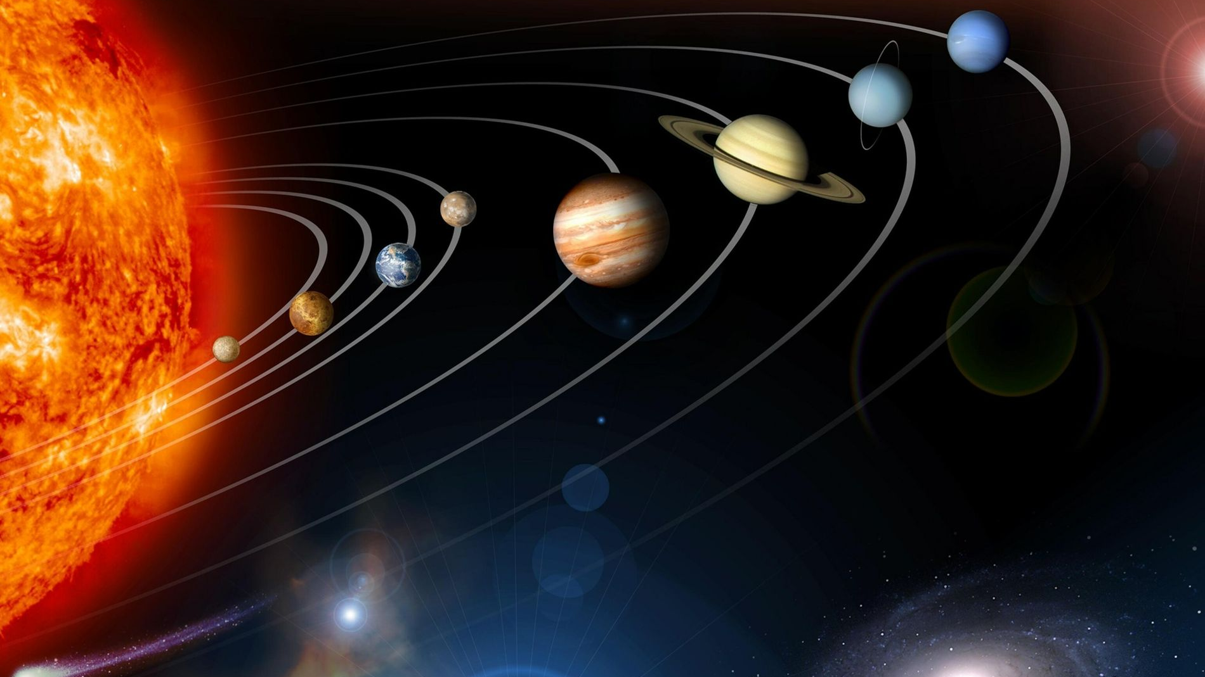
Planet

Slide 2
Question 1
Qui a découvert la gravitation
Newton
Galilée
Copernic

Slide 3
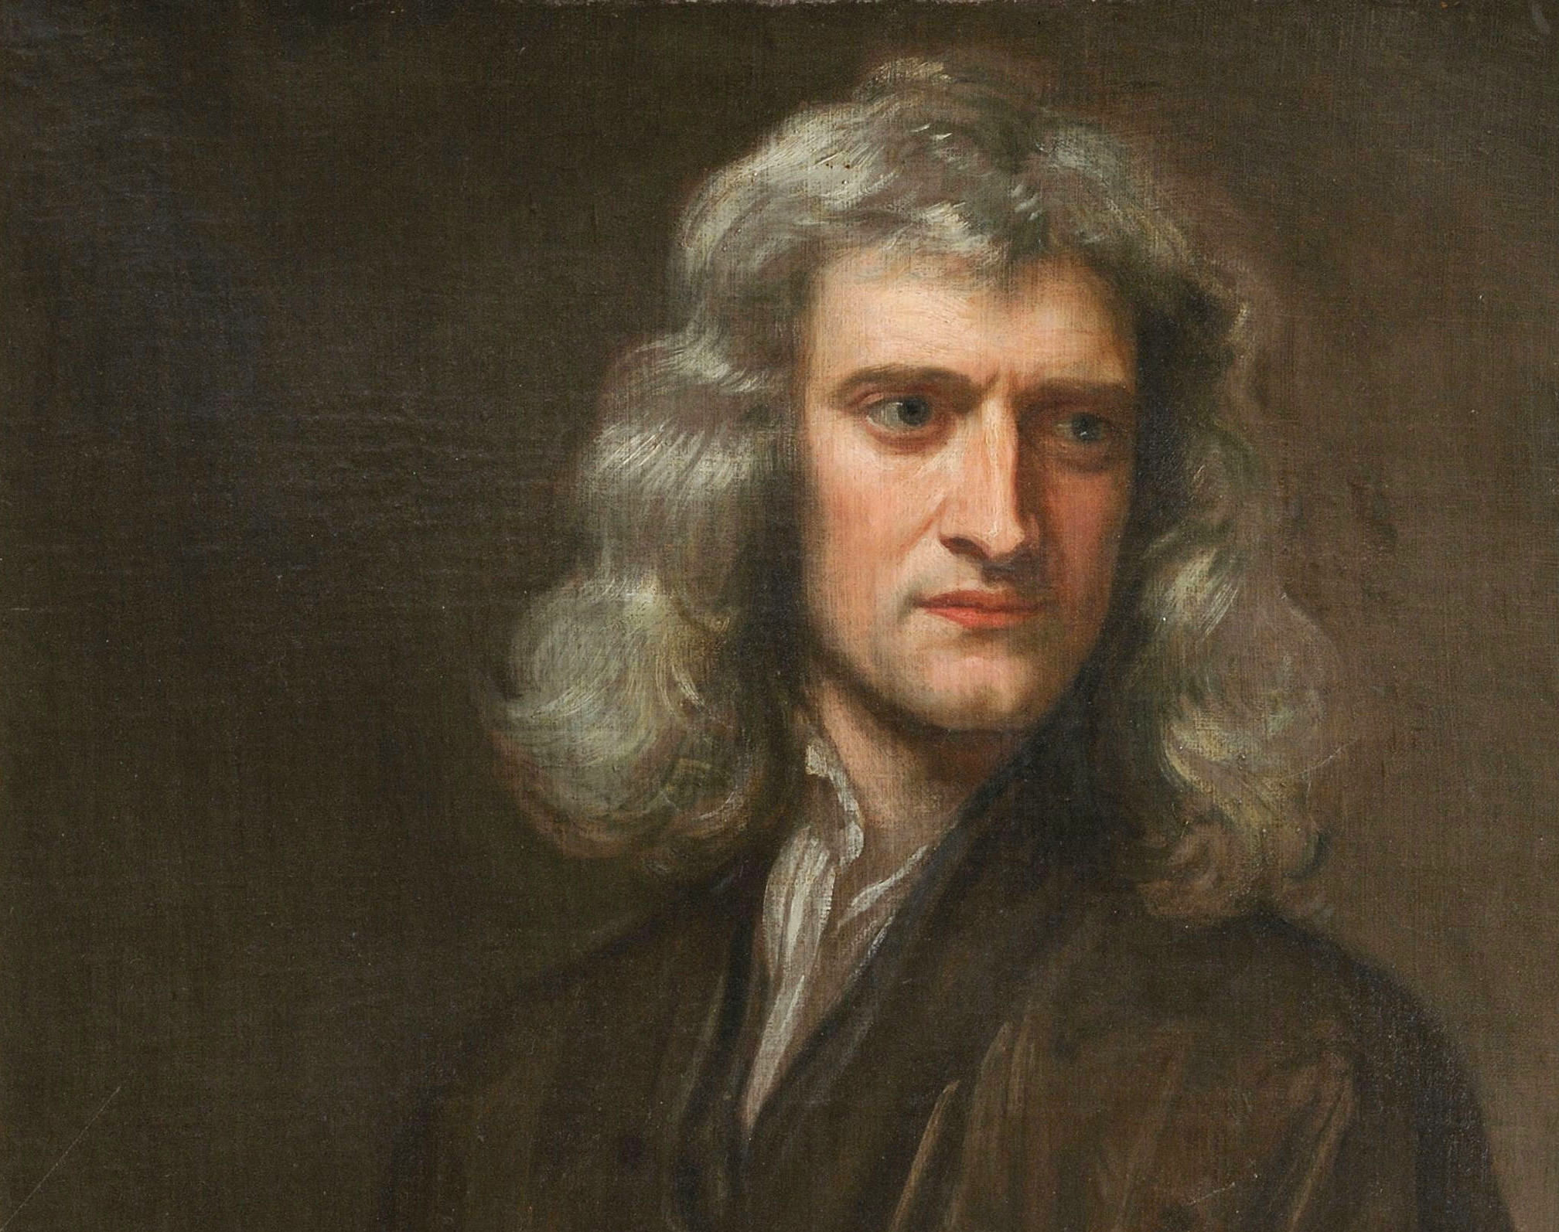
Rep
Newton

Slide 4
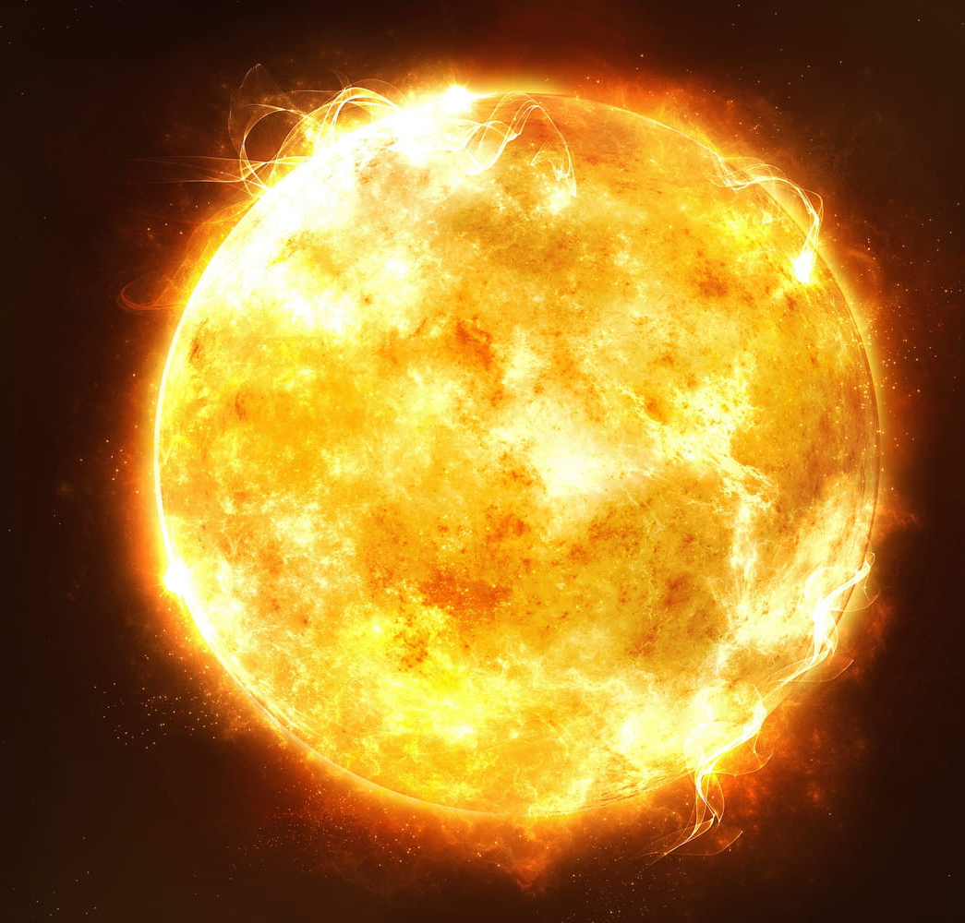
Question 2
Quelle age a le Soleil
4,6 miliards d'années
9,2 milions d'années
9,2 miliards d'années

Slide 5
Rep
4,6 miliards d'années

Slide 6
Question 3
Quelle est la température de Saturne
-140
140
-80

Slide 7
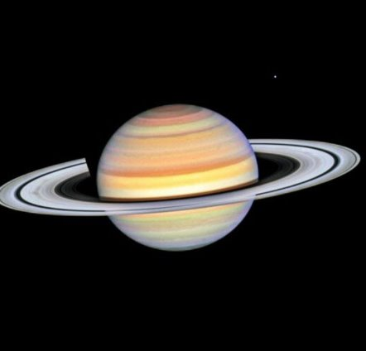
Rep
-140

Slide 8
Question 4
Qu'est-ce qui a une températre de 127°c le jour et -173°c la nuit?
Notre Lune
Saturne
Jupiter

Slide 9
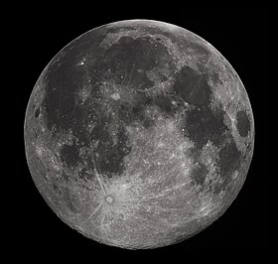
Rep
Notre Lune

Slide 10
Question 5
Qu'est est petit rond et qui turne autour du Soleil
Comète
Astéroïde
Satélite

Slide 11
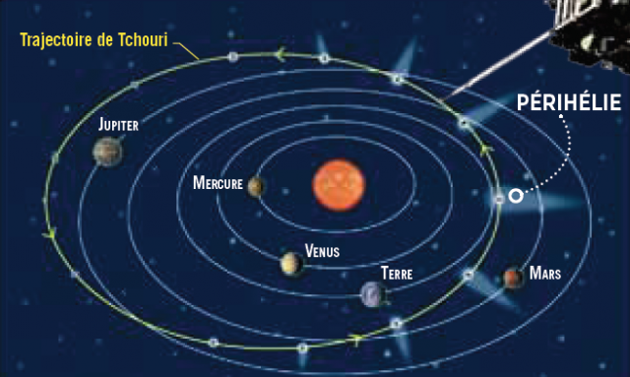
Rep
Comète

